Slide 1
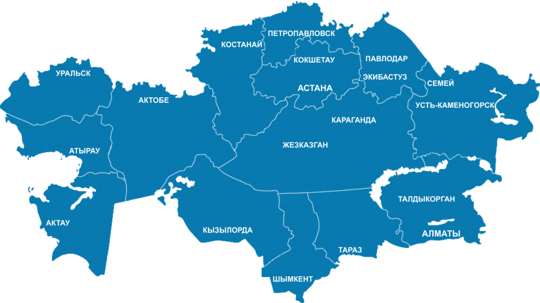
Индекс общего курса развития страны
78,0
72,8
65,0
по стране
88,0
80,0
88,8
85,0
61,0
74,7
89,0
39,0
66,0
49,0
95,0
89,0
ТУРКЕСТАН
71,0
80,0
45,0

Slide 2
Индекс оценки политической ситуации
81,0
72,1
70,0
по стране
89,0
80,0
58,2
94,0
80,0
62,6
94,0
37,0
75,0
56,0
70,0
76,0
ТУРКЕСТАН
48,0
83,0
57,0

Slide 3
Индекс самооценки материального положения семьи
81,0
71,6
56,0
по стране
88,0
90,0
78,6
100,0
84,0
60,6
92,0
69,0
67,0
30,0
88,0
88,0
ТУРКЕСТАН
17,0
78,0
82,0

Slide 4
Индекс удовлетворенности жизнью
72,0
70,5
57,0
по стране
84,0
88,0
77,6
98,0
66,0
63,6
94,0
64,0
77,0
28,0
86,0
98,0
ТУРКЕСТАН
11,0
75,0
90,0

Slide 5
Индекс социального оптимизма
84,0
66,8
44,0
по стране
80,0
69,0
41,8
66,0
75,0
74,7
92,0
71,0
75,0
45,0
84,0
69,0
ТУРКЕСТАН
33,0
81,0
56,0

